Slide 1

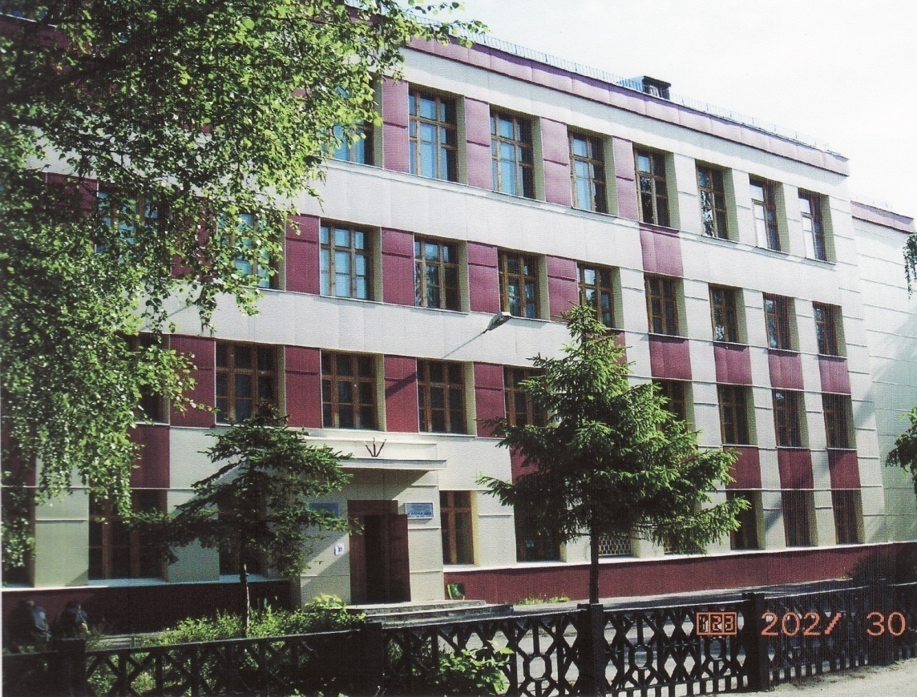
Гимназия № 50
Кировского района города Казани

Slide 2
Основные этапы развития гимназии:
1959 – 1992 – школа № 50
1993 – 1996 – школа - гимназия № 50
1997 – 2002 – школа с углубленным изучением отдельных предметов
С 2003 года – гимназия с этнокультурным русским компонентом

Slide 3

ПРЕПОДАВАТЕЛЬСКИЙ СОСТАВ
Имеют
высшее образование
29 учителей
3 - высшая кв.категория
12 - первая кв.категория
12 - вторая кв.категория
2 - учитель

Slide 4


Научно-исследовательская деятельность
в гимназии
Гимназия № 50 г.Казани

Slide 5
Научно исследовательская деятельность
Урочная деятельность
«Мыслящая голова никогда не скучает»
П. Буаст
Внеурочная деятельность
«Цель научного мышления – видеть общее в частом
и вечное в преходящем»
А. Уайтхед
Внедрение новых
педагогических технологий
Организация опытной и
экспериментальной работы
Участие в планировании
внеурочных мероприятий
Н О Г
Участие в конкурсах
различного уровня
Личностная
ориентированная
технология
Педагогика
сотрудничества
Технология
проектной
деятельности
Дополнительное
образование

Slide 6



Научное общество гимназистов
«Прометей»
ПУСТЬ КАЖДЫЙ ЗДЕСЬ НАЙДЕТ СЕБЯ!
Руководитель – Голикова Г.А.

Slide 7

- формирование основ исследовательского мышления;
- развитие творческого потенциала учащихся;
- вооружение учащихся комплексом необходимых исследовательских, экспериментальных умений;
- работа по развитию познавательного интереса учащихся в избранных областях науки, культуры, искусства.
Задачи НОГ:

Slide 8

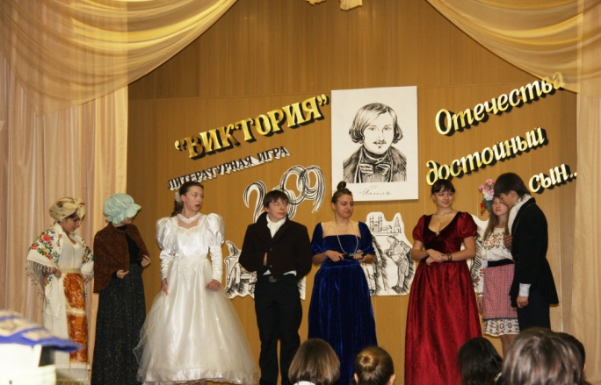
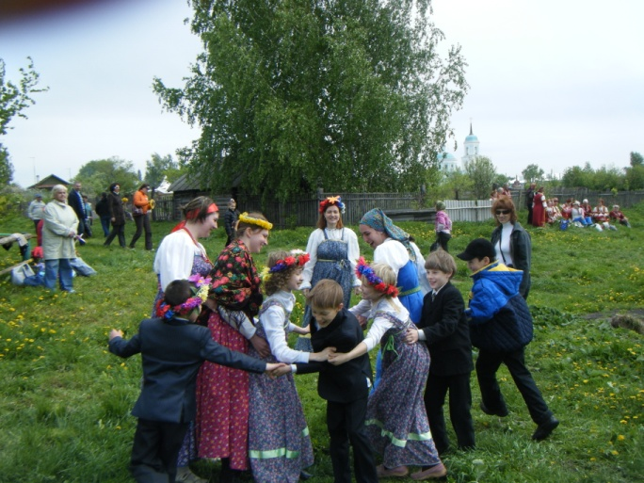
В НОГ входят секции
- биология;
- химия;
- психология;
- журналистика;
русский язык и литература;
иностранный язык;
культурология;
театральное искусство.

Slide 9


Межсекционные заседания проводятся по следующим направлениям:
гуманитарное;
естественно-научное;
эстетическое.

Slide 10

Формы работы секций НОГ «Прометей»:
индивидуальная работа;
секционная работа;
массовая работа.

Slide 11

Тема экспериментальной работы:
«Саморазвитие и самореализация личности учащихся в условиях гимназии»

Slide 12

Индивидуальная исследовательская деятельность учителей гимназии

Slide 13

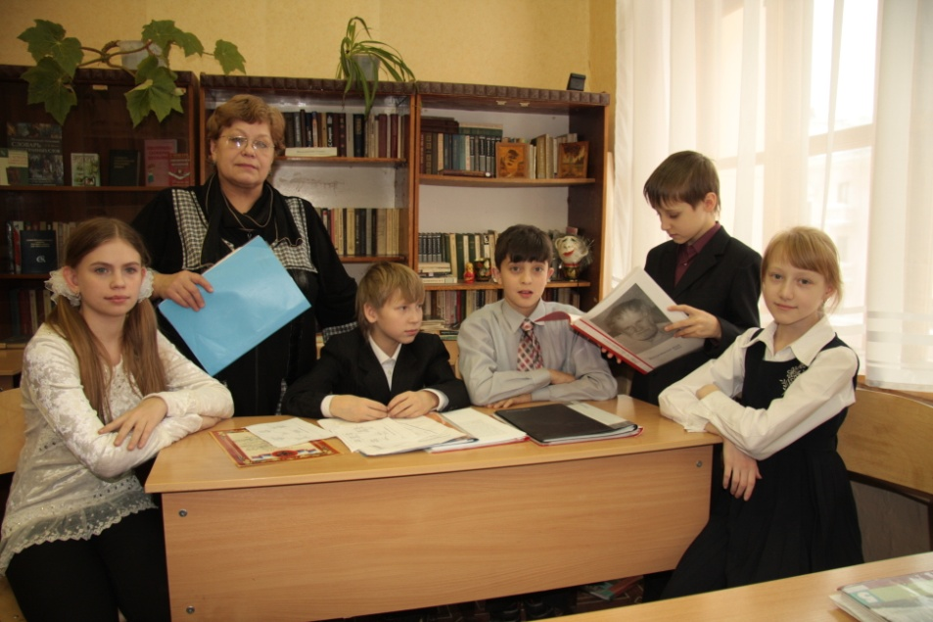

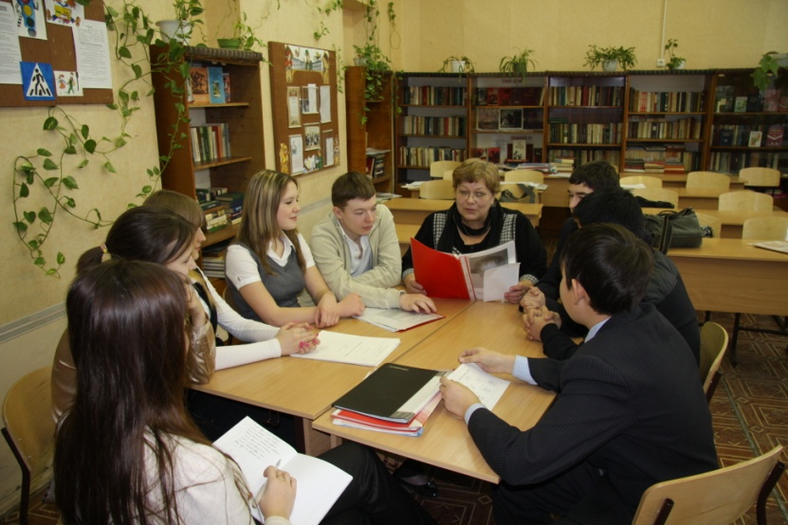
ПОДЧИШЕВА Л.В.
учитель русского языка
и литературы,
первая квалификационная категория
«Формирование нравственных качеств учащихся при использовании методов анализа литературных произведений»

Slide 14
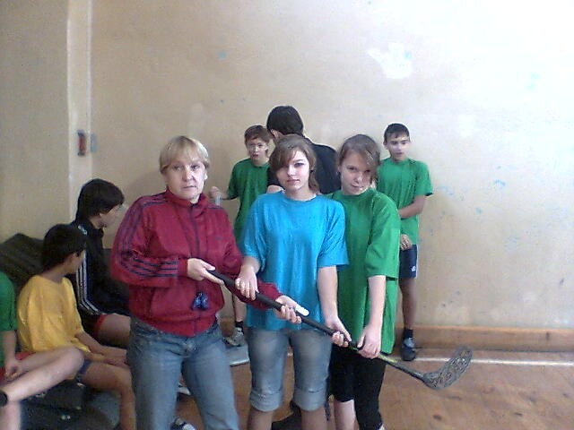

МЫЧИЛКИНА З.Д.
учитель физической культуры,
высшая квалификационная
категория
«Методика проведения динамических пауз, направленных на повышение интеллектуальной активности и работоспособности учащихся на уроках»

Slide 15
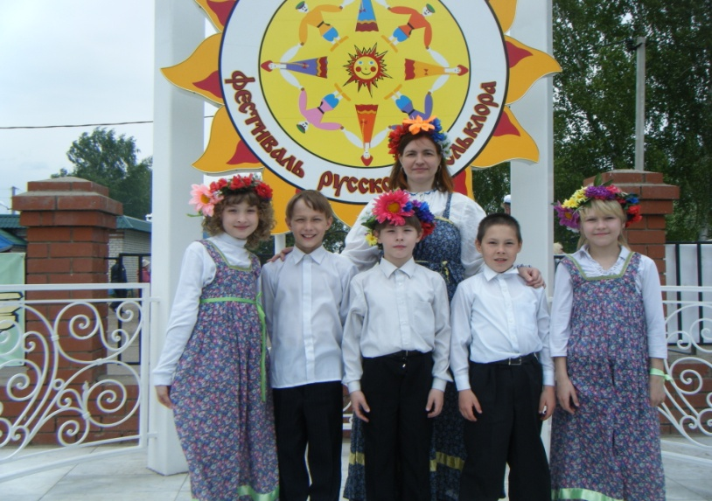


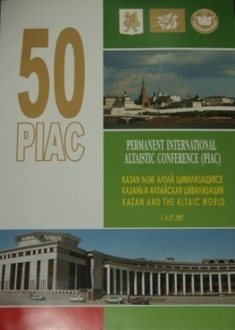
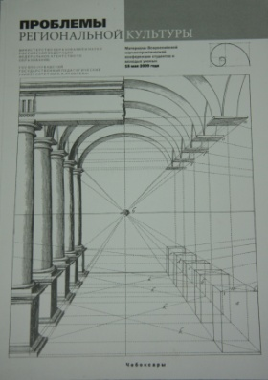
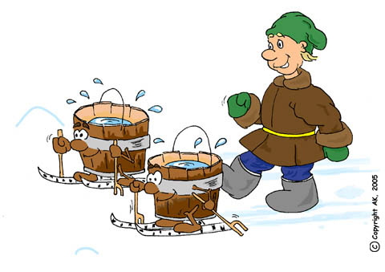
ЛЕЗИНА Л.Е.
педогог дополнительного образования
«Игровой элемент как первичный этап в освоении учащимися народной культуры»

Slide 16
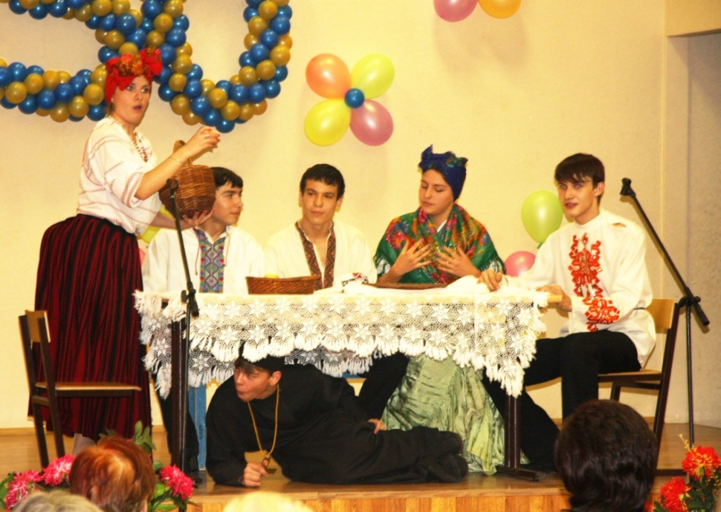
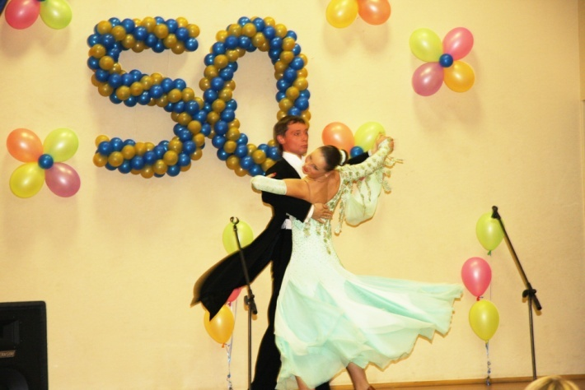
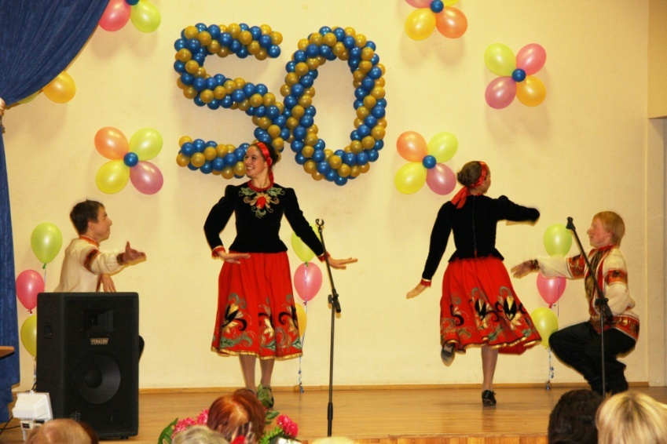
Халикова И.В. Кришталь С.М. руководители студии театрального искусства

Slide 17
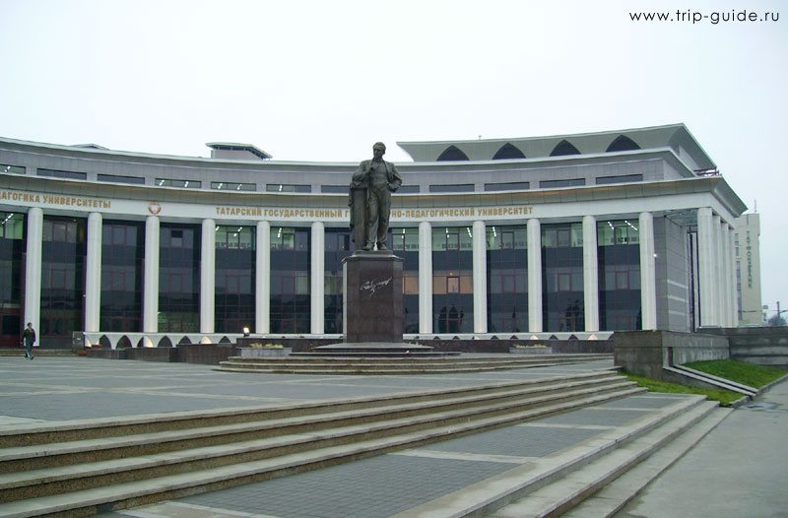
Базовый институт,
с которым с 1993 года ведется работа
по программе «Школа-Вуз» -
Казанский
(Приволжский)
Федеральный
Университет

Slide 18

Учащиеся гимназии ежегодно принимают участие в научно-практических конференциях:
- Межрегиональные юношеские научно-исследовательские чтения им. К.Насыйри;
Поволжская научная конференция учащихся им. Н.И.Лобачевского;
Городская экологическая конференция школьников «Зилант»;
Кирилло-Мефодиевские юношеские чтения;
интеллектуальная игра «Виктория»;
Городская научно-исследовательская конференция им. И.Халфина;
Поволжкая научно-экологическая конференция школьников;
Научно-исследовательская филологическая конференция Д.С.Лихачева;
Городская НПК «Интеллект. Карьера.»
Всероссийский конкурс «Русский медвежонок – языкознание для всех»
Всероссийский конкурс «Кенгуру»
Научная конференция студентов ТГГПУ
Городской фольклорный фестиваль «Кузьминки»

Slide 19
Результативность участия гимназистов в научно-практических конференциях, конкурсах

Slide 20

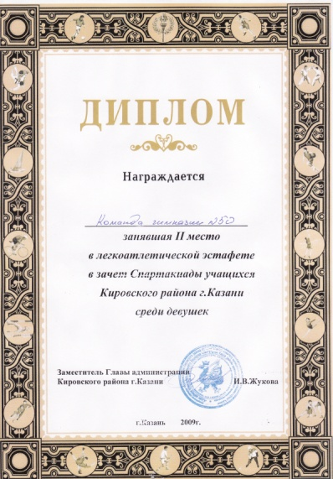

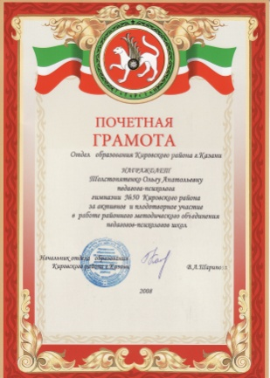
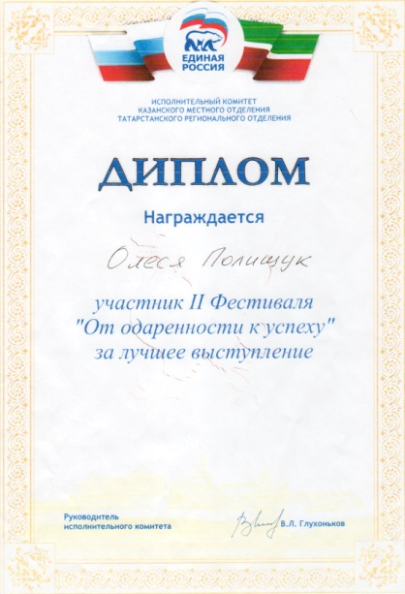
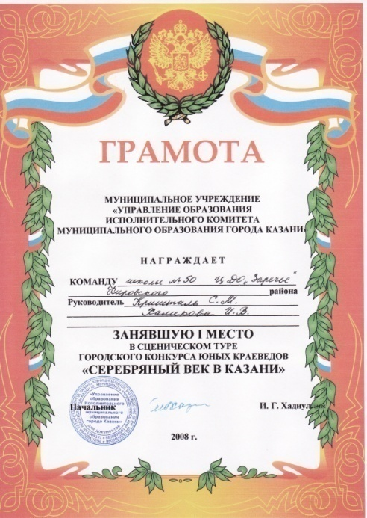
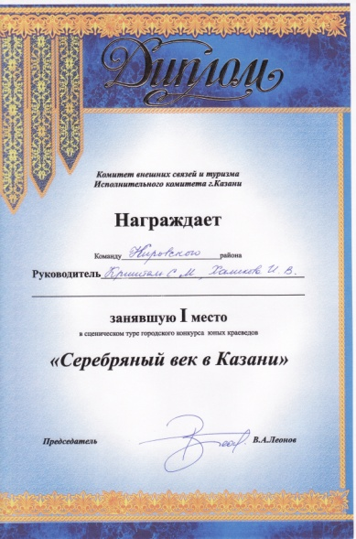
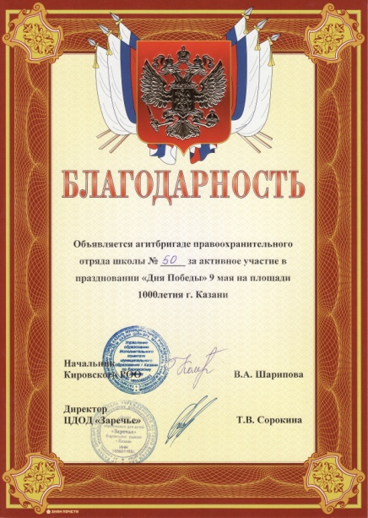
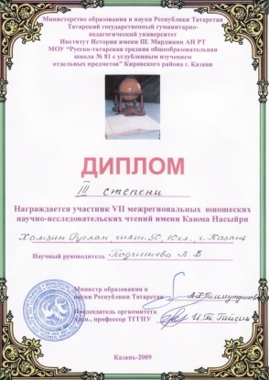
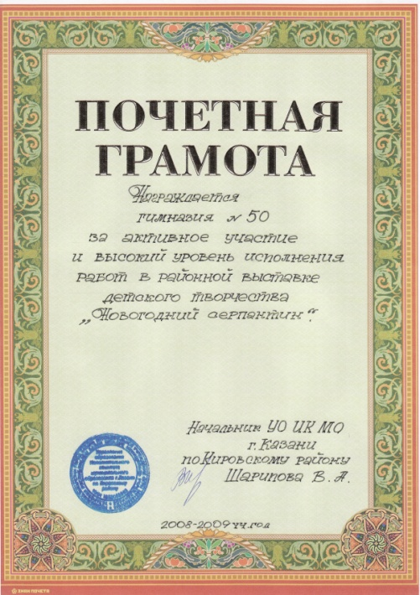
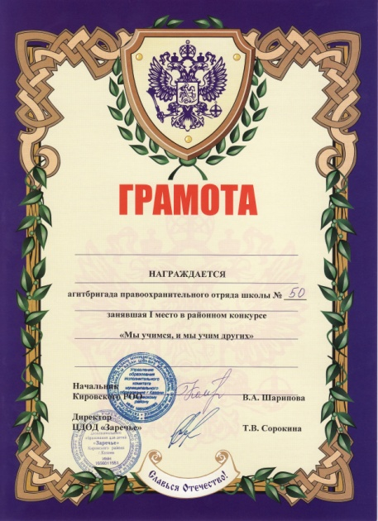
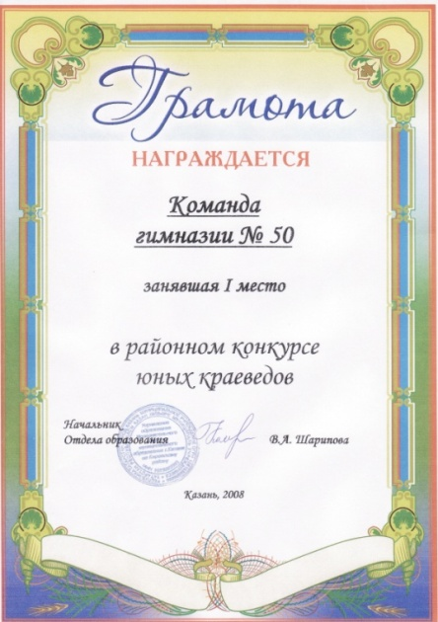

Slide 21

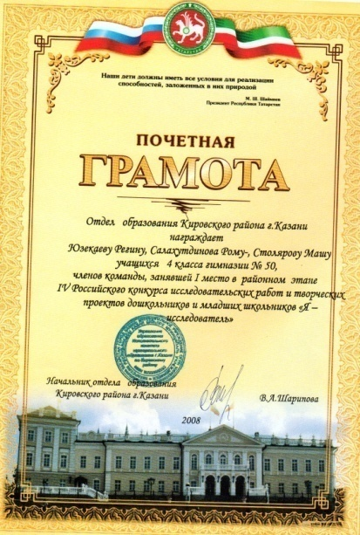


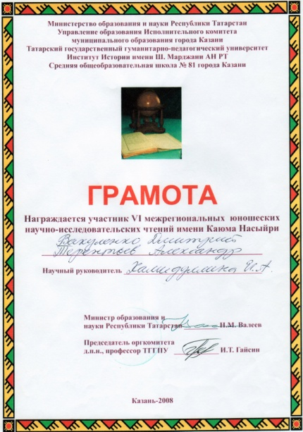
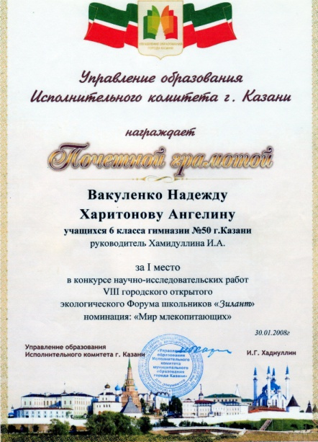
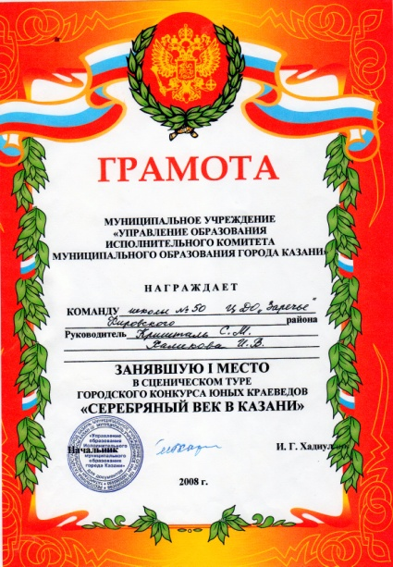
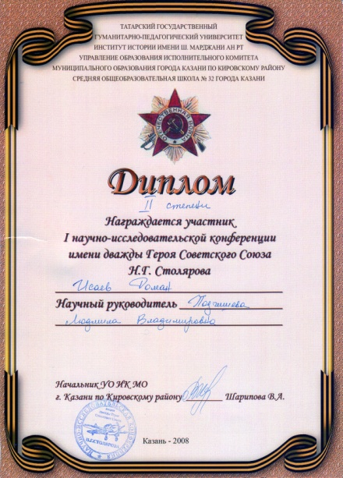
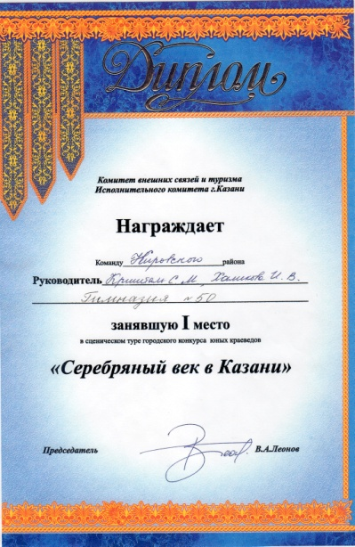
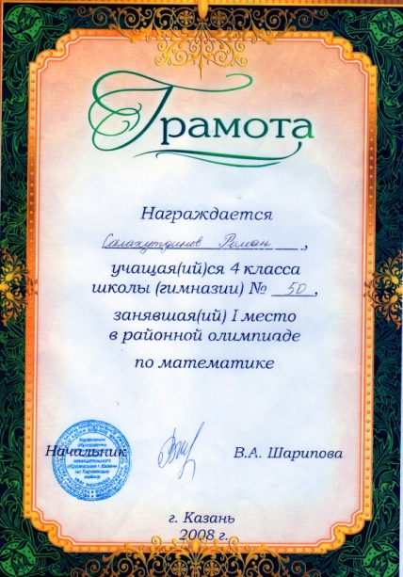
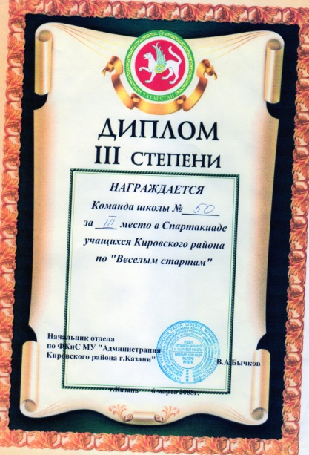
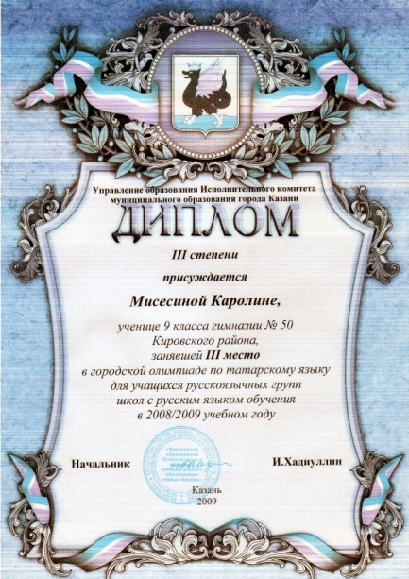
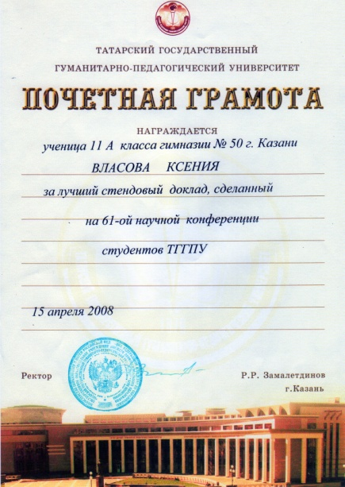

Slide 22
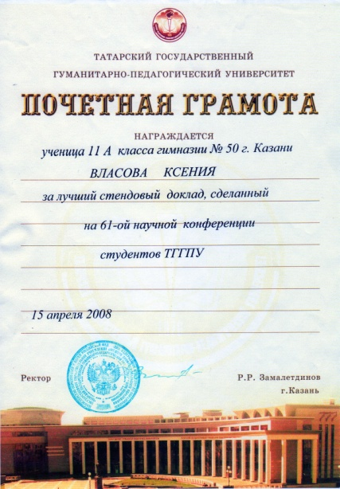
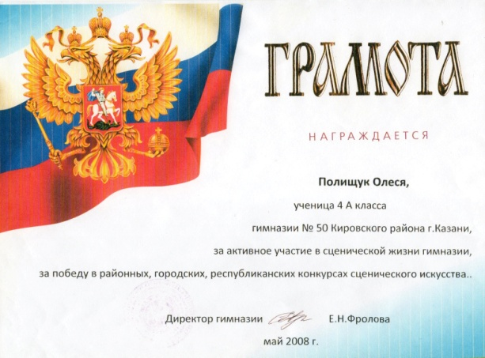
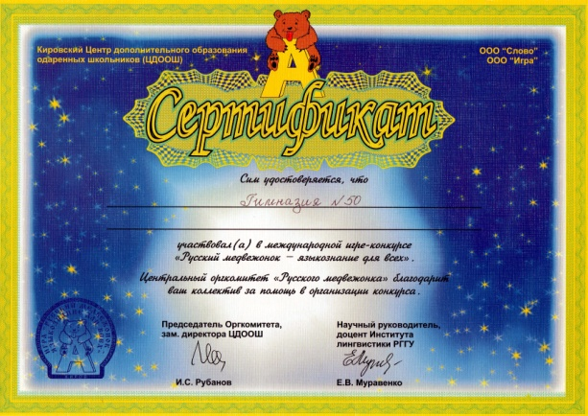
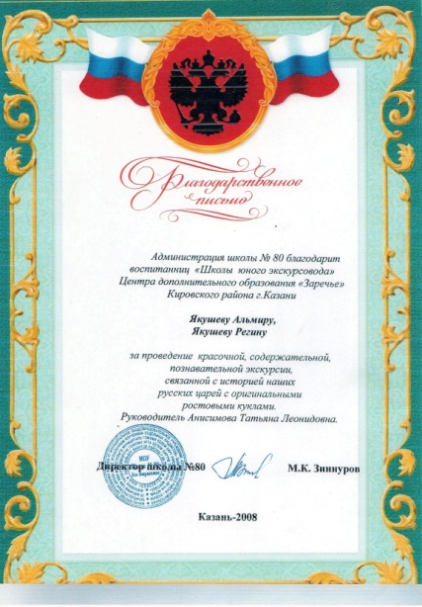

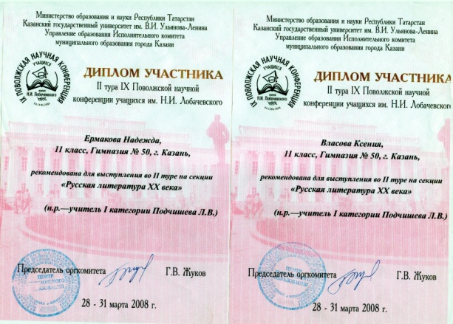

Slide 23

«Если в конце исследования не видно начала следующего, - значит, исследование не доведено до конца».
Д. Лихачев

Slide 24
Выпускник гимназии № 50
Интеллигентный
Самостоятельный
Трудолюбивый
Ответственный за поведение
Хороший семьянин
Готовый к жизни в условиях рынка

Slide 25
Выпускник гимназии № 50
Здоровый
Умеет общаться
Знает языки
Знает основы рыночной экономики
Умеет постоять за себя
Умеет доказать свою правоту
Умеет быть настойчивым и ответственным

Slide 26
Направления развивающей деятельности:
Способность и потребность к саморазвитию;
Духовное самоукрепление;
Культурологическое направление деятельности;
Совместное творчество педагогов и гимназистов.

Slide 27
Окружающая среда:
Благоприятная
Нейтральная
Враждебная

Slide 28
Образовательная среда:
Федеральный уровень
Региональный уровень
Муниципальный уровень
Внутришкольный уровень

Slide 29
Структурные компоненты:
Информационный
Социальный
Технологический
Психодидактический

Slide 30
Гуманистическая психология
Человек –
саморазвивающееся,
самоопределяющееся,
самореализующееся существо.

Slide 31
Школа –
не просто место и время для приобретения знаний,
а пространство взросления
человека, воспитывающее
и развивающее.
Д.Б. Эльконин

Slide 32
Повышение компетентности учителя – овладение ключевыми операциями:
Рефлексия,
Саморегуляция,
Самодиагностика,
Самоанализ,
Самопроектирование личности, собственного профессионального поведения и деятельности.

Slide 33
Учитель за все ответствует;
он творит не только «урок», но … творит
и обязуется сотворить
и «душу ученика».
В.В. Розанов

